Slide 1
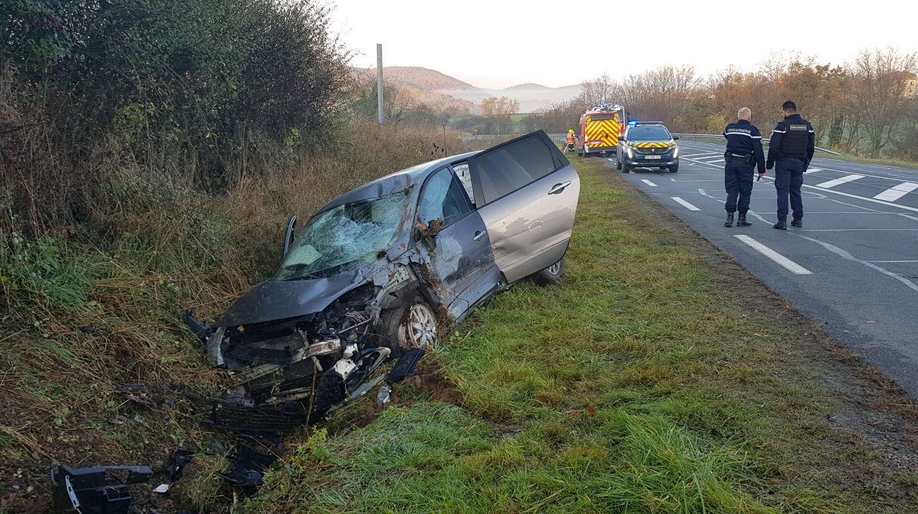
Prédiction de la gravité des accidents de la route en France
Hugo CARLIN, Valentine CROIBIEN, Emilie PIERQUIN, Adrien SAGRAFENA
24 janvier 2022

Slide 2
Rappel sur le travail effectué
Traitement des données
Construction de la base
Statistiques descriptives
Description des variables
Graphiques
Nettoyage de la base
Décider des variables à garder
Croisement avec gravité
Tests de modèles de classification
Régression logistique
SVM
Random Forest
XGBoost

Slide 3
Objectifs de la quinzaine
Trouver la méthode la plus appropriée
Rédaction du rapport
Introduction
En termes de modèle
En termes de prédiction
Partie 1 : étude des données
Annexes correspondants à la partie 1

Slide 4
Solution pour réduire le temps d’exécution
Réduction du nombre de variables :
Méthode AIC forward et backward
15 variables sélectionnées sur les 29 possibles
Liste des variables sélectionnées

Slide 5
Modèles testés
 | XGBoost | Random Forest | Régression logistique
Taux d’erreur |  |  | 33.6%
Cohorte d’étude |  |  | Tous les usagers
Nombre de variables |  |  | 14

Slide 6
Modèle choisi

Slide 7
Avancée dans la rédaction

Slide 8


Résultats de la quinzaine
Trouver la méthode la plus appropriée
Terminer la rédaction du rapport
En termes de modèle
En termes de prédiction

Slide 9
Merci de votre attention !

